Slide 1
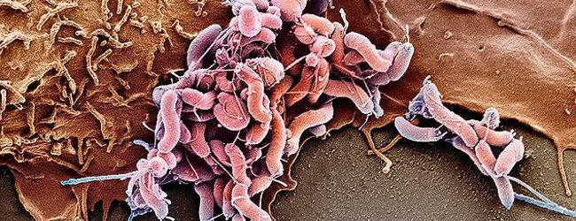
Гастрити Виразкова хвороба Рак шлунка
Sh
Запорізький державний медичний університет
Кафедра патологічної анатомії і судової медицини
Лекція для 3 курсу стоматологічного факультету
Лектор: к.мед.н., доцент Шулятнікова Тетяна Володимирівна

Slide 2
Гастродуоденальна патологія
Фактори ризику:
1. Спадкові
Роль особливо велика для виразкової хвороби 12-палої кишки
2. Психоэмоційні стресогенні фактори
Тривалий депресивний синдром, психопатизація особистості, психастенія
3. Специфічний інфекційний агент Helicobactеr pylori - одна з найбільш
поширених інфекцій людства. Цей збудник виявляють: при хронічних
гастритах і гастродуоденітах у 52-55% хворих, при ерозивно-виразкових процесах — у 82-98%, при
раку шлунка –в 70%.
Рівні дисрегуляції:
Психічний
Нервовий
Органний
Моторні порушения ШКТ: зниження / підвищення
пропульсивної активності, зміна тонусу сфінктерів, виникнення градієнта тиску в суміжних відділах шлунково-кишкового тракту

Slide 3
Патогенетична концепція дисбалансу у відношенні факторів агрессії і захисту слизової оболонки шлунка и 12-палої кишки (т.н. «Ваги Шея»):
Баланс
Основні фактори агресії:
— соляна кислота
— пепсин
— панкреатичні ферменти
— жовчні кислоти
— НПЗЗ
— моторно-евакуаторні порушення
— розлади МЦР
в органах гастродуоденальної
зони
«-»
Факторы захисту:
— слизовий бар’єр епителія слизової
шлунка і 12-палої кишки
— лужний компонент шлункового
секрету
— активна регенерація слизової
органів
гастродуоденальної зони
— адекватне кровопостачання
слизової
«+»

Slide 4
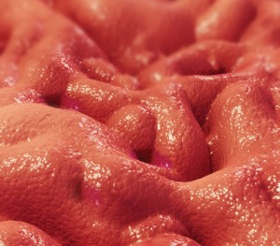
Гастрити і гастродуоденіти
Визначення:
Запальні захворювання
шлунка та 12-палої кишки
За перебігом виділяють:
1. Гострі
2. Хронічні

Slide 5
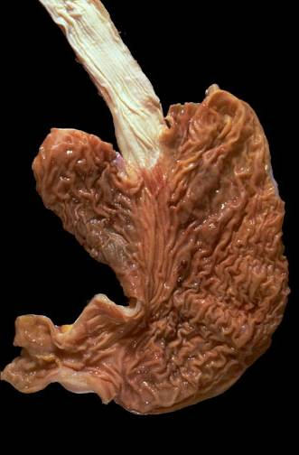
ГОСТРІ гастрити та гастродуоденіти
За площею ураження
розрізняють:
— гострий дифузний гастрит
— гострий вогнищевий
гастрит / гастро-дуоденіт:
1) переважно фундальний;
2) антральний;
3) пілороантральний;
4) пілородуоденальний;

Slide 6
Причини гострого гастриту
Екзогенні фактори:
- Харчові (гаряча або груба їжа, вживання великої кількості спецій)
- Інфекційні (харчова токсикоінфекція, сальмонельоз, ешеріхиоз, Helicobacter pylori)
-Алкоголь у великих кількостях і його сурогати
-Медикаментозні: НПЗЗ, ГКС, препарати наперстянки, еуфілін та ін.
- Алергени (індивідуальна гіперчутливість до певних продуктів: глютен, лактоза, мед, яєчний білок, морепродукти)
Ендогенні причини:
- Грип
-Скарлатина
-Опікова хвороба
- ХНН (уремія)
- Шокові стани

Slide 7
Гострі гастрити та гастродуоденіти
За характером запалення розрізняють:
— катаральний (він же – «простий»)
— ерозивний
— ерозивно-виразковий
— флегмонозний
— корозивний (некротичний)
— алергічний
— грибковий (кандидозний)

Slide 8
Гострий катаральний гастрит
Причини:
- гострі стресові ситуації: психогений і/або соматичний стрес
- порушення в дієті: велика кількість або надто гостра, солена, кисла їжа;
- Helicobacter pylori;
- алкоголь і його сурогати;
- лікарскі засоби

Slide 9
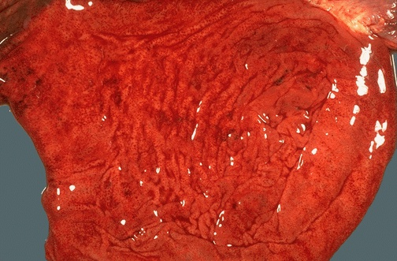
Гострий катаральний гастрит
Патоморфологія: 1) дифузний набряк, потовщення слизової оболонки, 2) гіперемія, 3) грубі складки, 4) дрібнокраплинні крововиливи, що зливаються, 5) одиничні ерозії

Slide 10
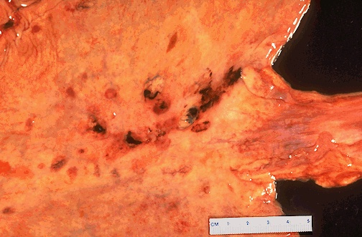
Гострий ерозивний гастрит
Причини:
— ті, що і при гострому катаральному
Патоморфологія: така ж, що і при гострому простому + множинні
ерозії = поверхневі дефекти слизової оболонки (не глибше підслизового шару) різної величини і форми

Slide 11
Гострий ерозивно-виразковий гастрит
Причини:
— що і при гострому катаральному
Патоморфологія:
Що і при острому простому + гострі виразки = глибокі дефекти слизової оболонки, аж до м'язового шару стінки шлунка і глибше.

Slide 12
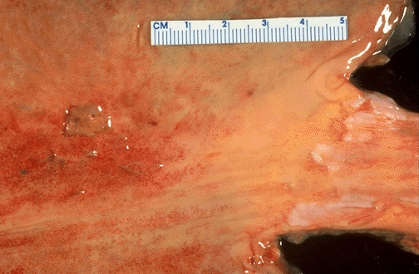
Гострий гастрит з утворенням гострих виразок
в фундальному відділі

Slide 13
Гострый флегмонозний гастрит
Причини:
—Що і при катаральному + механічні травми слизової чужорідним тілом (рибна, куряча кістка) + нашарування гноєрідной інфекції (стрептокок, кишкова паличка, стафілокок)
— вторинний при черевному тифі
— вториниий при сепсисі (вогнище гнійної інфекції в сусідніх органах)
— вторинний при виразці або раку шлунка
Патоморфологія:
Дифузне флегмонозне (розлите гнійне) запалення переважно підслизового шару, іноді з наявністю абсцесів.

Slide 14
Гострий корозивний гастрит (некротичний)
Причини:
— речовини, що руйнують слизову оболонку (луги, кислоти, сулема, миш'як, фосфор і ін.)
Патоморфологія:
Тотальне ураження або великі вогнища некрозу слизової оболонки і шарів нижче з запальною реакцією
При впливі:
Кислотою: Лугом:
1) Коагуляційний некроз 1) Колікваційний
слизової некроз слизової
2) Слизова чорного 2) Слизова набрякла,
або темно-бурого кольору складки з виразками темно-
червоного, вишневого кольору

Slide 15
Гострий алергічний гастрит
Причини:
— алергени, що містяться в їжі (індивідуальна гіперчутливість)
Патоморфологія:
Різко виражений набряк, папули (енантема) на слизовій, геморагії

Slide 16
Грибковий (кандидамікозний) гастрит
Причини:
Важкі імунодефіцити (ВІЛ, іншої етіології)
Прийом імунодепресантів, тривала антибіотикотерапія
Етіологія:
— дріжджоподібні гриби роду Candida
Являється проявом загального (вісцерального) кандидозу.
Патоморфологія:
Гіперемія слизової оболонки, біловато-жовті накладення, що складаються із псевдоміцелія, дріжджоподібних клітин, злущеного епітелія і лейкоцитів

Slide 17
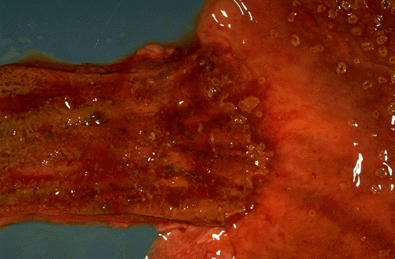
Грибковий (кандидамікозний) гастрит и езофагіт

Slide 18
ХРОНІЧНІ гастрити
Класифікація (Сіднейска, 1994г.):
— Аутоімуний хронічний гастрит (А) (5%)
— Helicobacter-асоційованний хронічний гастрит (В) (90%)
— Хімічний (рефлюкс-) гастрит (С) (до 5%)
— інші форми гастриту (меньше 1%)
— лімфоцитарний
— еозинофільний
— гранульоматозний, гіпертрофічний («хвороба Менетріє»)

Slide 19
Аутоімуний хронічний гастрит («тип А» - Autoimmune)
У хворих в крові виявляються антитіла до парієтальних клітин шлунка, які секретують соляну кислоту, і до рецепторів до зовнішнього фактора Кастла.
У цих хворих спостерігається гіпохлоргідрія (аж до ахлоргідрії) і В12-дефіцитна (мегалобластна) анемія.
Асоціація аутоімунного гастриту з макроцитарною анемією називається перніціозною анемією

Slide 20
Аутоімуний хронічний гастрит (А)
Патоморфологія:
Уражається дно і тіло шлунка (фундальний гастрит): пошкодження спеціалізованих парієтальних клітин (з атрофією залоз) і заміна lamina propria фіброзною тканиною, інфільтрація лімфоцитами і плазматичними клітинами.
Слизова антрального відділу шлунка залишається непошкодженою.
У деяких місцях покривно-ямкового епітелію може спостерігатися кишкова метаплазія = продукуючі слиз клітини заміщаються келихоподібними клітинами кишкового типу, що містять кислі глікопротеїни.

Slide 21
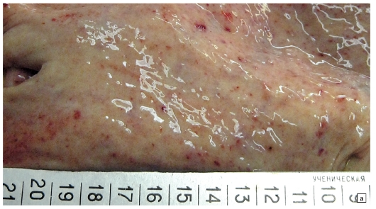
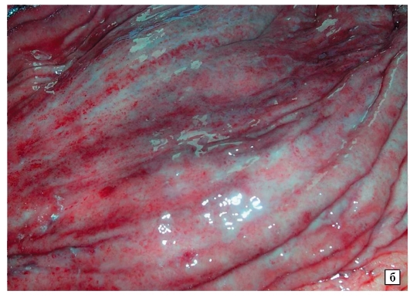
Хронічний гастрит, асоційований з перніціозною анемією: згладженість складок, вогнищеві геморагії

Slide 22
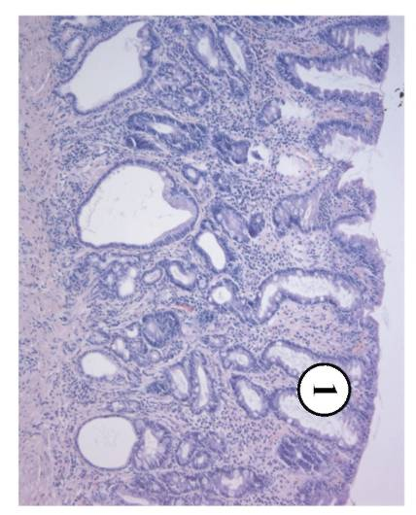
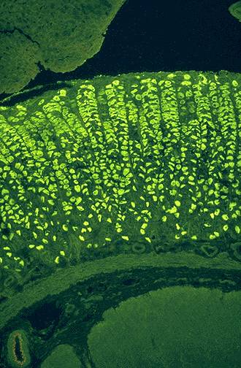
Хронічний атрофічний гастрит, асоційований з перніціозною анемією: атрофія залоз, кишкова метаплазія
Хронічний атрофічний гастрит. Імунофлюоресценція парієтальних клітин слизової оболонки вказує на наявність аутоантитіл

Slide 23
Helicobacter-асоційований хронічний гастрит («тип B» - Bacterial)
Причини:
— інфекція Helicobacter pylori
— H.pylori виявляється в 90% випадків при активизації хронічного гастриту типу В, але ніколи не виявляється при типі А.

Slide 24
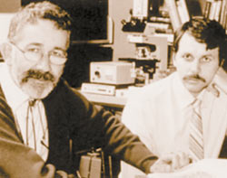
Helicobacter pylori :
1983 рік: Австралійські
патологоанатоми R.Warren і інтерн
Berry Marshall в біоптатах
з пілоруса виділили і отримали
чисту культуру бактерій, здатних
жити в шлунку протягом усього життя.
Самозараженням Berry Marshall
довів її вірулентність.
2. Зараз відомо 5 видів
(з них 2 - патогенні), 9 штамів.
Спіралеподібна, S-образна, грам-, довжина = 3 мкм, 2-6 джгутиків на полюсі, адаптована до рН від 4,0 до 7,0-8,0. Особлива ознака - містить багато уреази, що розщеплює сечовину до аміаку і вуглекислоти = утворює лужний мікросередовище (уреазна хмарка). Стимулює секрецію HCL. Може трансформуватися в атипову кокової форму, менш вразливу для антибіотиків; потім знову в S-подібну
3. Шляхи і фактори передачі : Орально-оральний шлях = поцілунки, загальні столові прилади, предмети особистої гігієни (зубна щітка). Ятрогенний - доведений = в зондових процедурах, ФГДС.

Slide 25
Helicobacter- асоційований хронічний гастрит (В)
Патоморфологія:
Завжди залучається антральний відділ і тіло, де поступово розвиваються атрофія або гіпертрофія залоз, проміжний фіброз і кишкова метаплазія (рідко).
Слизова оболонка стоншується, складки згладжуються або навпаки, може бути помірна гіпертрофія складок.
Іноді - кістозне розширення окремих залоз, осередки регенерації, лімфоїдна гіперплазія з утворенням лімфоїдних фолікулів.

Slide 26
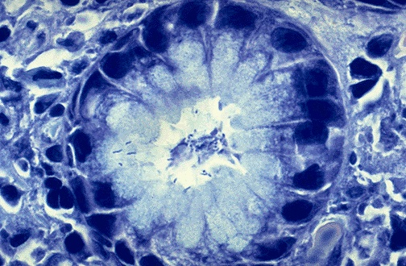
Хронічний гастрит: бактерії Helicobacter pylori на поверхні ямкового епітелію. Забарвлення за Романовським

Slide 27
Хімічний («C» - Chemical) рефлюкс- гастрит (дуоденогастральний рефлюкс)
Причини:
— операції з пошкодженням пілоруса (висічення рубцевих деформацій, виразкових дефектів)
— порушення моторики кишечника при жовчнокам'яній хворобі і після холецистектомії
— порушення антро-дуоденальної моторики (нервово-психічні порушення, хронічний стрес, порушення кровопостачання органів шлунково-кишкового тракту, особливості харчування)

Slide 28
Хімічний (рефлюкс) гастрит
Патоморфологія:
— Виражений набряк слизової. Вазодилятація.
— Гіперплазія ямкового епітелію.
— Млява запальна реакція.

Slide 29
«Інші форми »хронічного гастриту
Гранулематозний гастрит ( «Хвороба Менетріє») -рідкісна форма, при якій формуються епітеліоїдноклітинні гранульоми. Вони можуть бути проявом хвороби Крона або саркоїдозу;
в рідкісних випадках він буває криптогенним.
Слизова шлунка макроскопічно змінюється за типом «бруківки».

Slide 30
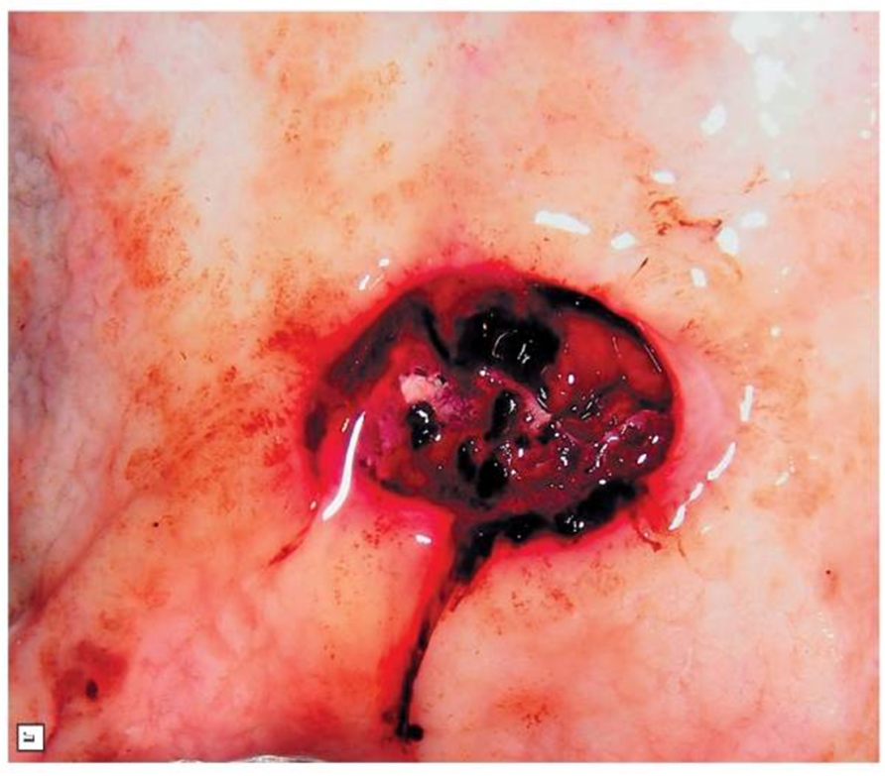
Виразкова хвороба
Визначення :
Хронічне рецидивуюче захворювання, що
характеризується наявністю виразкового
дефекту слизової оболонки шлунка і / або
12-палої кишки.

Slide 31
Виразкова хвороба
Гострі виразки:
—Утворюються в результаті пошкодження слизової оболонки кислотою і пепсином в умовах порушення її захисних механізмів при тяжкому перебігу гастриту, при психоемоційних стресах, високій кислотності шлункового соку
—характеризуються глибоким дефектом слизової оболонки з гострою запальною реакцією
—краї гострої виразки чіткі, не виступають над поверхнею слизової оболонки; дном є підслизовий або м'язовий шар
— ускладнюватися можуть кровотечею або перфорацією стінки шлунка або 12-палої кишки

Slide 32
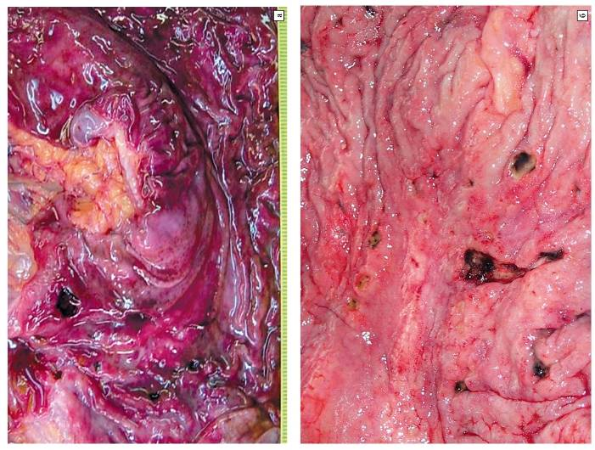
Гострі виразки і ерозії слизової шлунка

Slide 33
2 шари дна гострої виразки:
1. Поверхневий - ексудативний (гнійно-некротичний детрит);
2. Некротичний (фібриноїдний некроз слизової аж до підслизової і м'язової стінки шлунка).

Slide 34
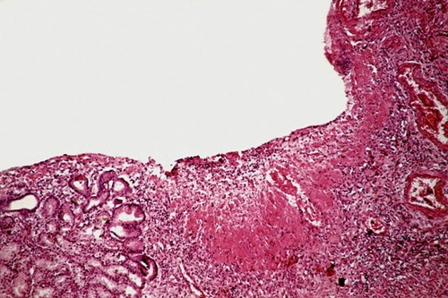
Виразкова хвороба
Хронічна виразка:
— Розвивається в результаті гострої виразки
— локалізується найчастіше на малій кривизні, в пілоричному відділі і в ампулі 12-палої кишки
— краї виступають над поверхнею слизової оболонки: проксимальний - підритий, дистальний - пологий;
— дном є грануляційна або фіброзна тканина
— виразка з омозоленими
краями називається
«кальозною»
— є конвергенція
складок

Slide 35
2 шари дна хронічної виразки
в фазі ремісії:
1. Грануляційний (незріла грануляційна тканина)
2. Фіброзний (зріла грубоволокниста сполучна тканина)

Slide 36
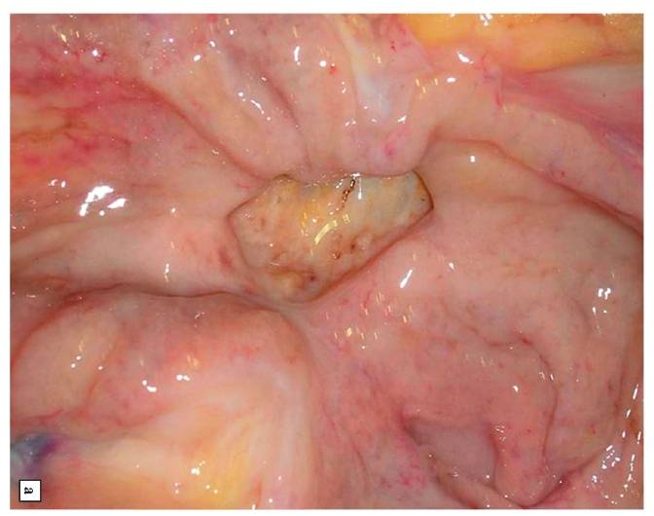
Хронічна виразка шлунка (фаза ремісії)

Slide 37
4 шари дна хронічної виразки
фази загострення :
1. Поверхневий - ексудативний (гнійно-некротичний детрит)
2. Некротичний (фібриноїдний некроз)
3. Грануляційний (незріла грануляційна тканина)
4. Фіброзний (зріла грубоволокниста сполучна тканина)

Slide 38
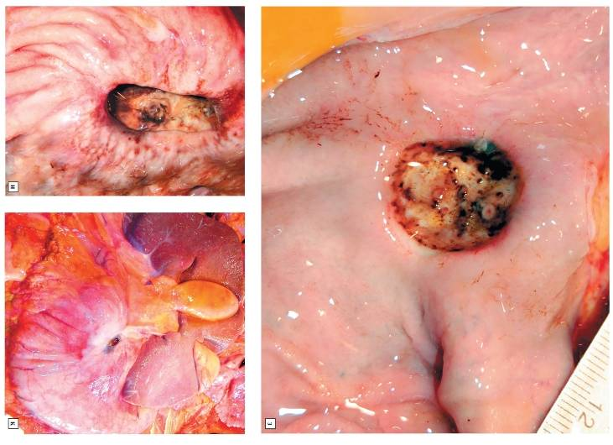
Хронічна виразка шлунка (фаза загострення)

Slide 39
Виразкова хвороба
Наслідки і ускладнення хронічної виразки:
1. Загоєння з утворенням рубця
2. Пілоростеноз (надмірне рубцювання виразки в області пілоруса з його звуженням)
3. Прорив (перфорація)
4. Пенетрація – розповсюдження виразкового дефекту на сусудні прилеглі органи
5. Кровотеча
6. Малігнізація

Slide 40
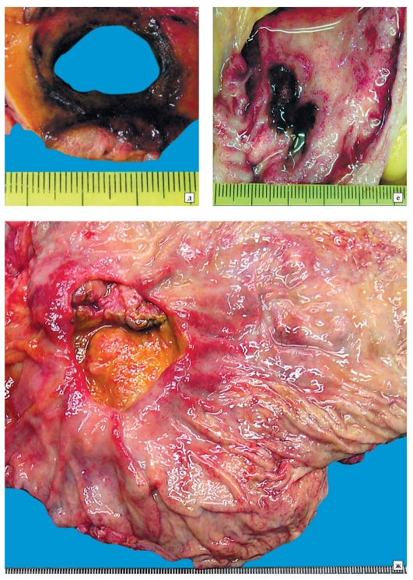
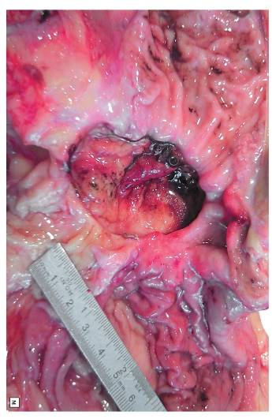
Загострення виразкової хвороби, ускладнене перфорацією стінки шлунка: вміст шлунка виходить в черевну порожнину

Slide 41
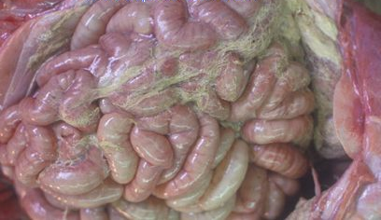
Розвиток фібринозно-гнійного перитоніту внаслідок попадання в черевну порожнину вмісту шлунка

Slide 42
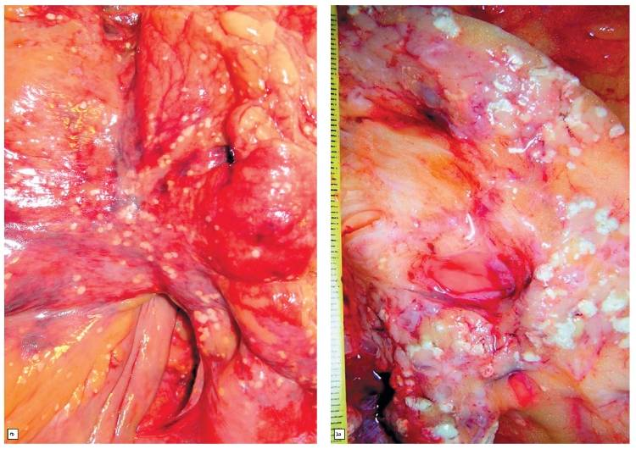
Стеатонекрози (жирові некрози) очеревини великого сальника внаслідок виходу протеолітичних ферментів підшлункової залози в черевну порожнину (внаслідок пенетрації виразки в залозу)

Slide 43
Рак шлунку
Актуальність:
У більшості країн (в тому числі в Україні) рак шлунку займає перше місце серед злоякісних новоутворень

Slide 44
Рак шлунку
Передракові стани:
— хронічний атрофічний гастрит (Helicobacter-асоційований! - тип В)
— хронічна виразка шлунка
— аденоматозні (залозисті) поліпи з дисплазією

Slide 45
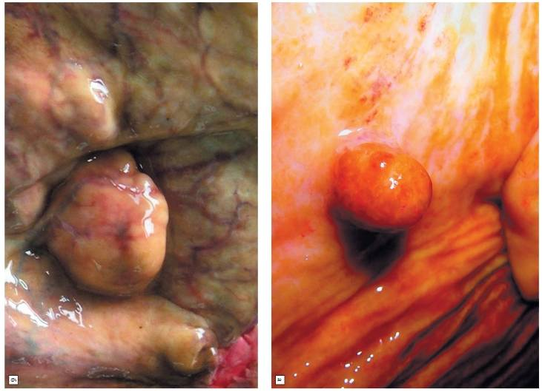
Аденоматозні (залозисті) поліпи шлунка

Slide 46
Рак шлунку
Локалізація:
— пілоричний відділ
— мала кривизна
— тотальне ураження
— кардіальний відділ
— рідко - передня або задня стінка

Slide 47
Рак шлунку
Форми росту:
— бляшкоподібний
— поліпозний
— грибоподібний (фунгінозний)
— блюдцеподібний (рак-виразка)
— рак з хронічної виразки (виразка-рак)
— дифузний інфільтративно-виразковий
— тотальний (рак-скірр)

Slide 48
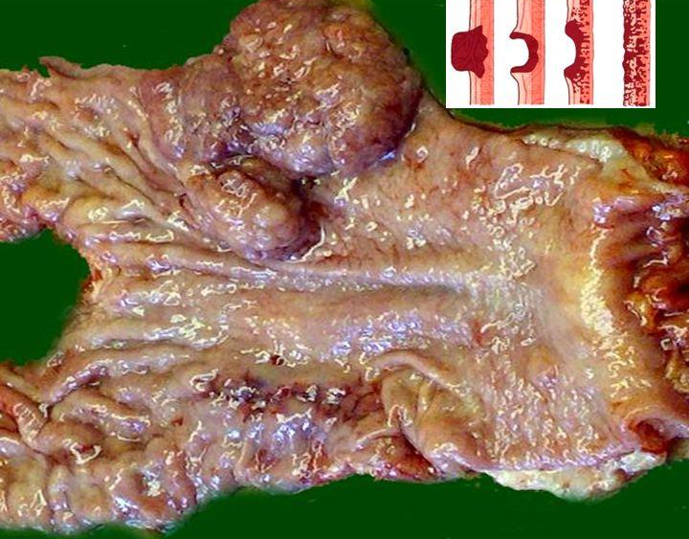
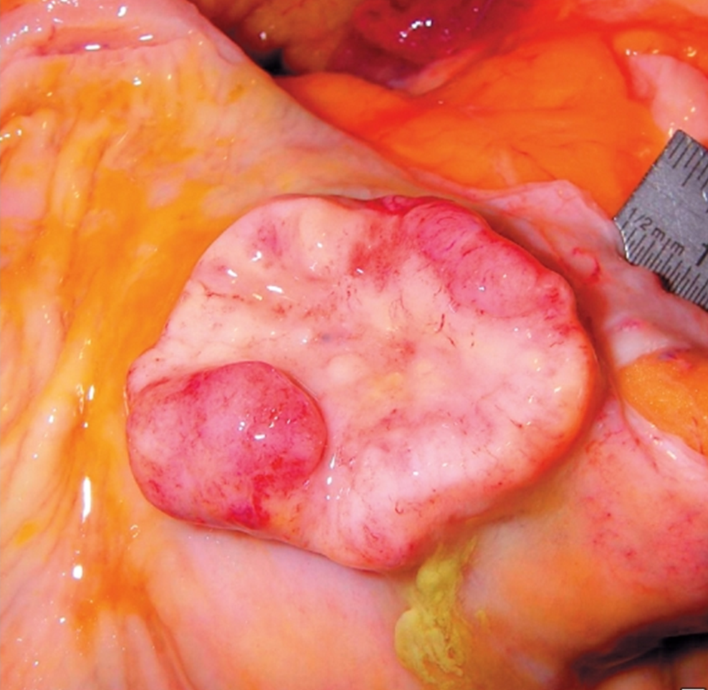
Поліповідний рак шлунка
Фунгозний рак шлунка

Slide 49
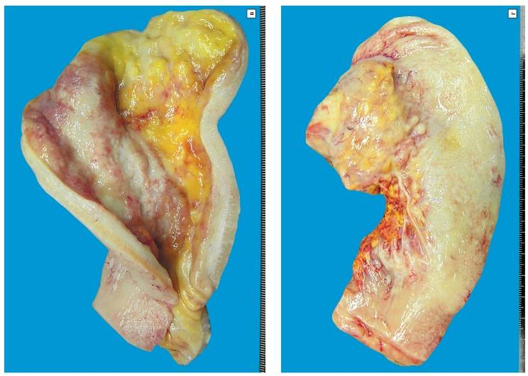
Скірозний рак шлунка

Slide 50
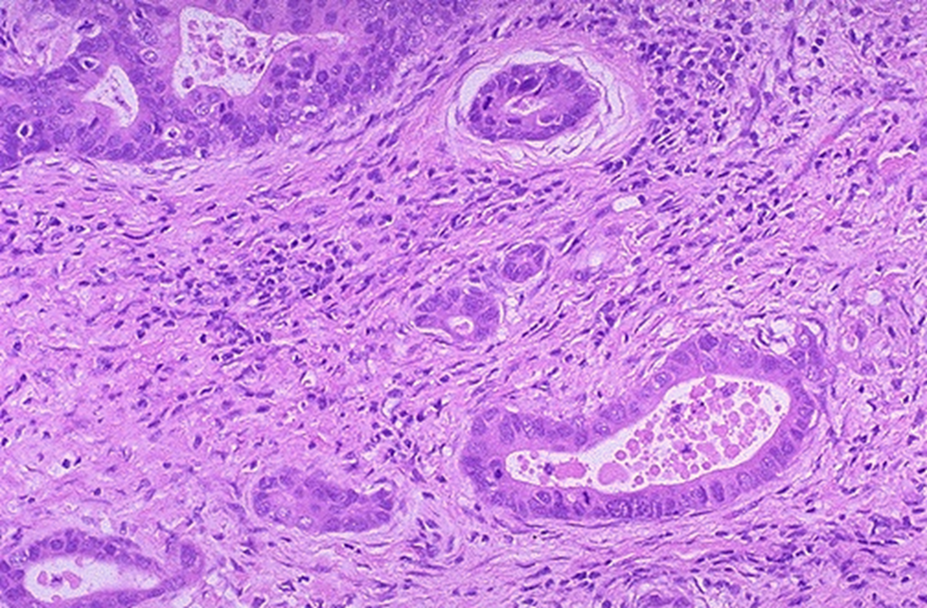
Рак шлунку
Гістологічні форми:
— аденокарцинома
— солідний
— скірозний
— перстнеподібно-
клітинний
— плоскоклітинний

Slide 51
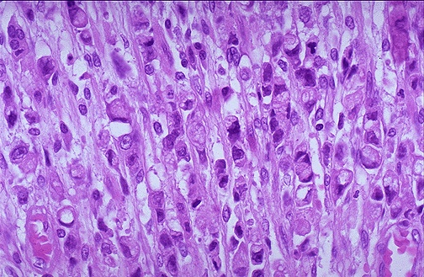
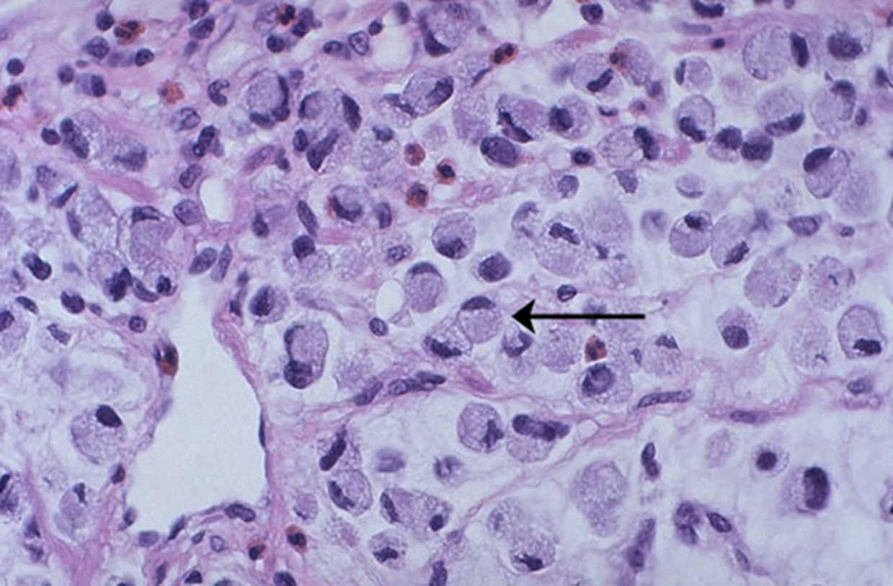
Низькодиференційована аденокарцинома шлунку
Перстнеподібноклітинний рак шлунка

Slide 52
Рак шлунку
Особливості метастазування:
— регіонарні лімфатичні вузли (ортоградні метастази)
— ретроградні лімфогенні метастази в яєчники (Крукенбергівські)
— ретроградні лімфогенні метастази в ліві надключичні лімфузли (Вірховські)
— ретроградні лімфогенні метастази в Дугласовий простір (Шніцлерівські)
— імплантаційні метастази в очеревину
— гематогенні метастази в печінку

Slide 53
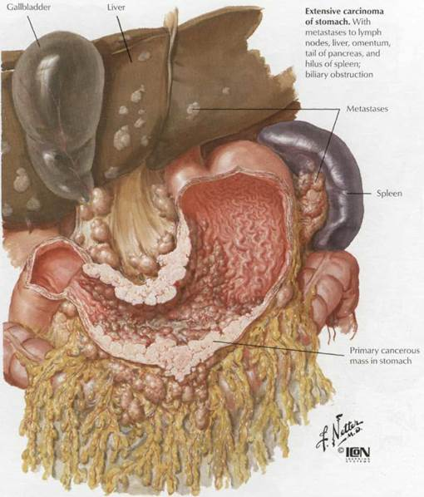
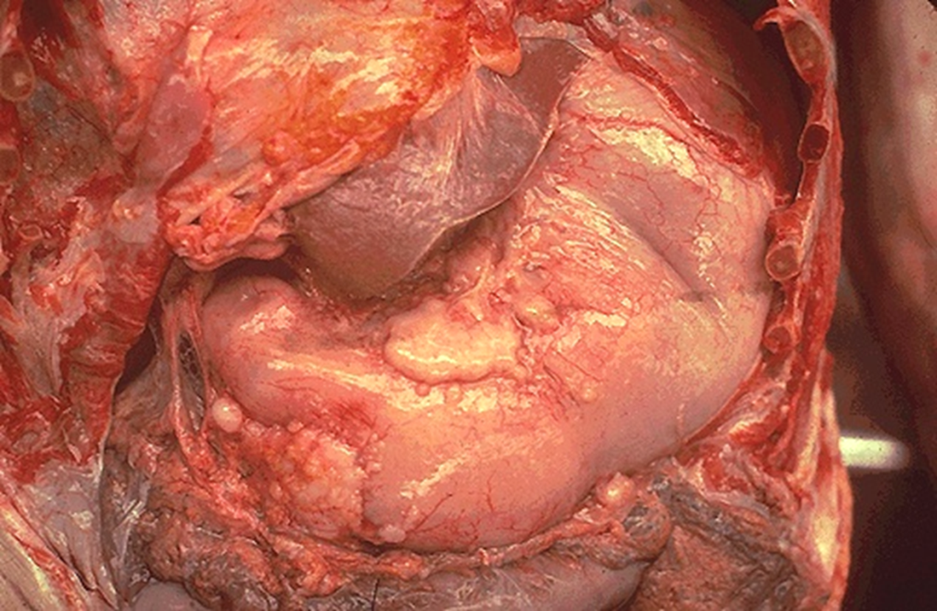
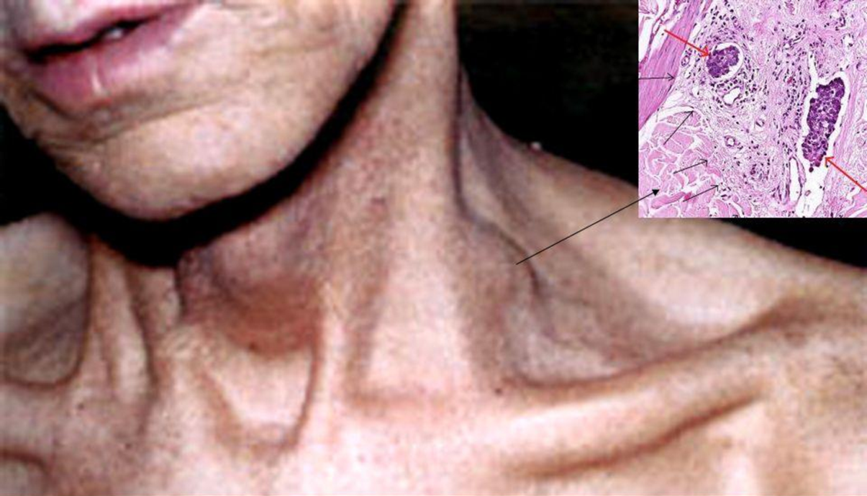
Регіонарні лімфогенні метастази раку шлунка
Вірховський метастаз
раку шлунка
(Ретроградний лімфогенний)

Slide 54
Рак шлунку
Ускладнення і причини смерті:
— ракова кахексія
— прободіння стінки шлунка
— шлункова кровотеча

Slide 55
Дякую за увагу.
Sh

